Slide 1
BÀI 6 DỰ ÁN: NGÔI NHÀ THÔNG MINH

Slide 2
Người thiết kế chính tạo nên ngôi nhà là kiến trúc sư. Kiến trúc sư dựa trên ý muốn của chủ nhà để thiết kế ngôi nhà phù hợp với các yêu cầu và đạt tính thẩm mĩ.
Em cùng nhóm bạn hãy đóng vai kiến trúc sư và kĩ sư xây dựng để thiết kế, lắp ráp mô hình một ngôi nhà theo ý thích của mình

Slide 3
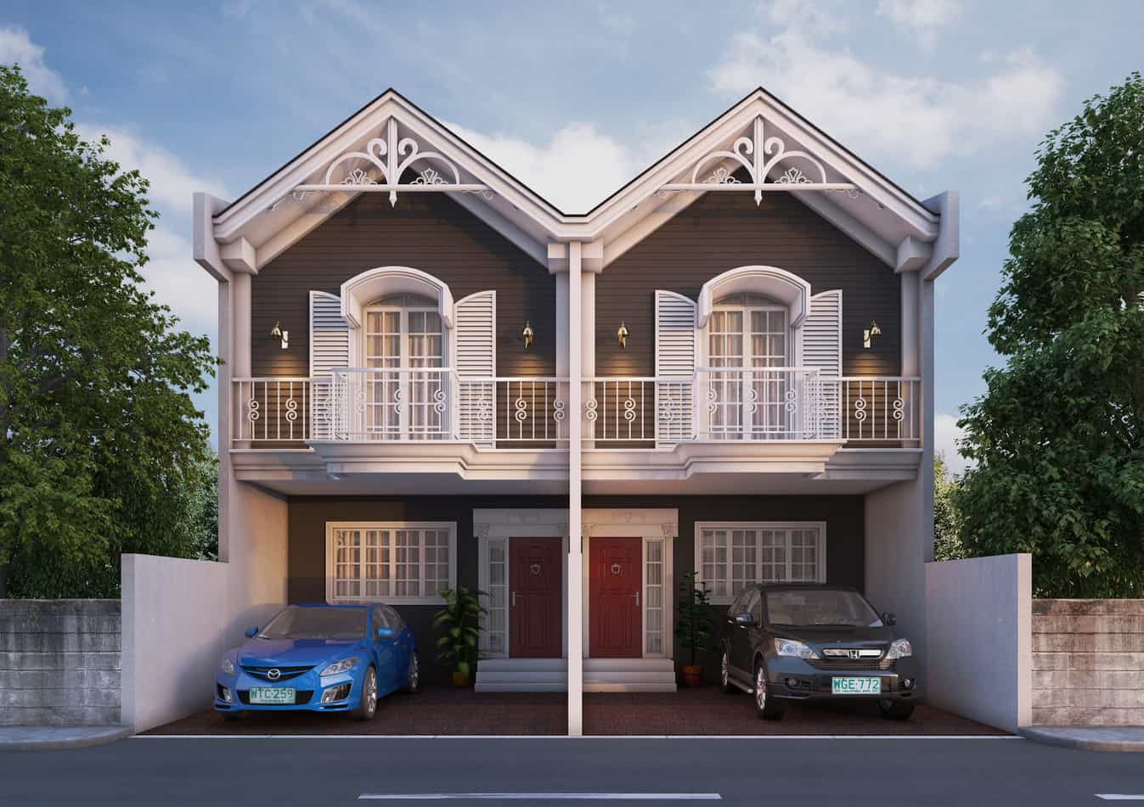
1.MỤC TIÊU
Xây dựng ý tưởng thiết kế và lắp ráp được một mô hình nhà ở từ các vật liệu có sẵn

Slide 4
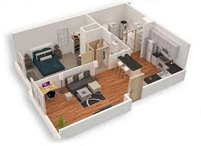
2. NHIỆM VỤ
Lắp ráp mô hình ngôi nhà từ vật liệu có sẵn,
- Sắp xếp mô hình các đồ dùng, thiết bị chủ yếu ở từng khu vực trong ngôi nhà.
- Sắp xếp mô hình các đồ dùng, thiết bị chủ yếu ở từng khu vực trong ngôi nhà.

Slide 5
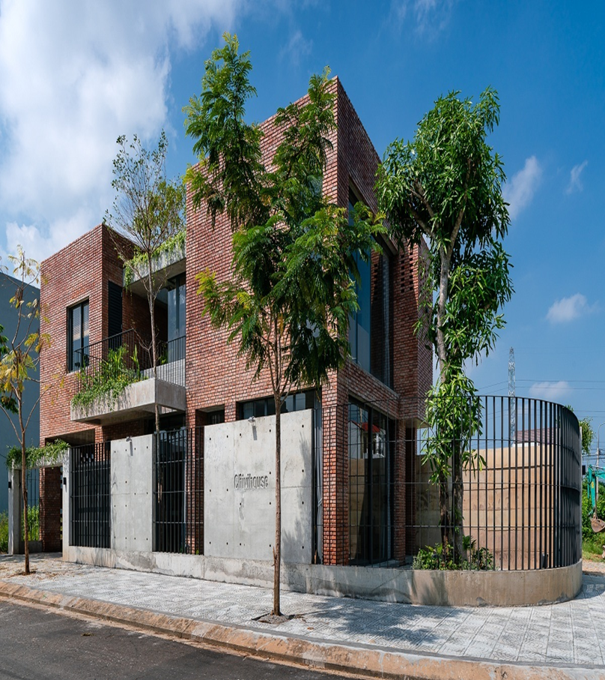
3. VẬT LIỆU, DỤNG CỤ
Vật liệu để làm mô hình: giấy bìa cứng, giấy thủ công, que tre, que kem, hộp nhựa, đất nặn, keo dán,...

Slide 6
4. CÂU HỎI GỢI Ý
Em thực hiện mô hình theo kiểu nhà nào?
Ngôi nhà gồm bao nhiều tầng, bao nhiêu phòng?
- Đồ dùng trong nhà sử dụng năng lượng điện hay chất đốt? Có các đồ dùng, thiết bị tiết kiệm năng lượng không?
- Ngôi nhà của em có thể hiện đặc điểm của ngôi nhà thông minh không?

Slide 7
5. SẢN PHẨM
Mô hình ngôi nhà với các đồ dùng, thiết bị chủ yếu ở mỗi khu vực.

Slide 8
Bài học kết thúc

